Slide 1
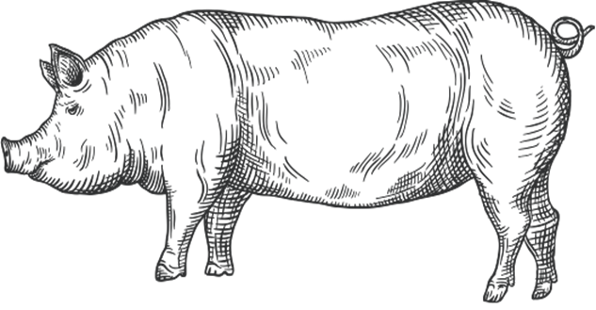
20191784 이성철 20191733 박태원 20197118 강지훈
캡스톤디자인Ⅱ 계획 발표
돼지 탐지 및 추적을 이용한 활동성 분석 알고리즘 및 알람 앱 개발

Slide 2

목차
1 캡스톤 디자인 목표
2 데이터셋 구축
3 트래킹 결과
4 개선 과정
5 향후 목표
6 향후 계획

Slide 3
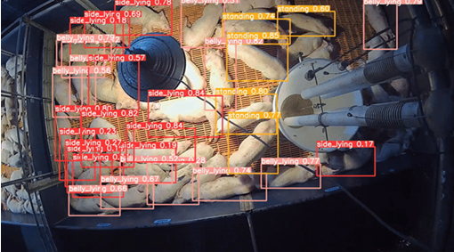
1 캡스톤디자인 목표
돼지 활동량 검출 알고리즘
돈사의 이상 여부 파악
사용자 인터페이스

Slide 4
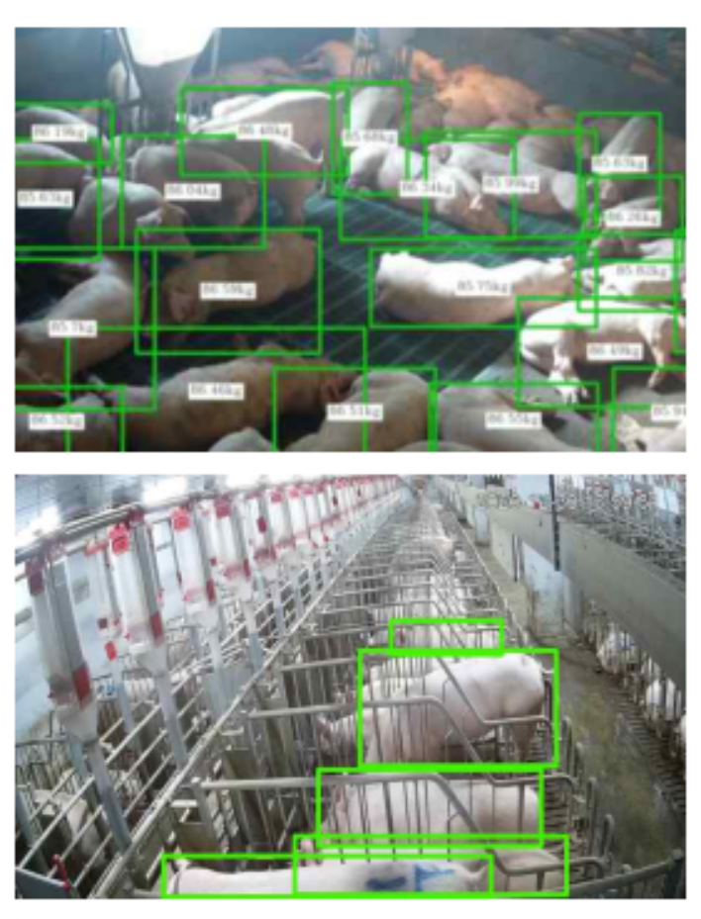

2 데이터셋 구축
초기 학습데이터
농축 수산 분야의 가축행동 영상 구축‧활용 가이드라인
Ex) 각 돼지 객체의 박스 지정 요령, 검수기준 등 참고

Slide 5
2 데이터셋 구축
3000장의 이미지 파일 레이블링
4개의 클래스(자세)
Train, Validation 데이터 비율 8:2

Slide 6
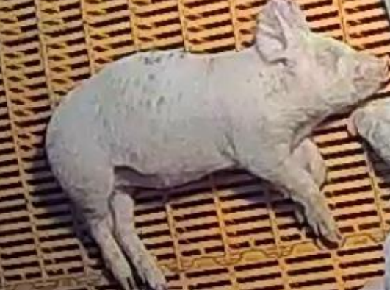
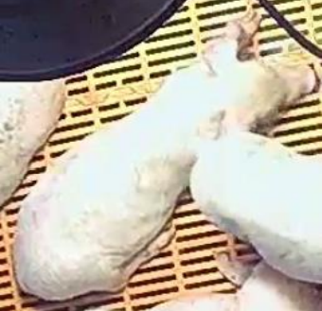
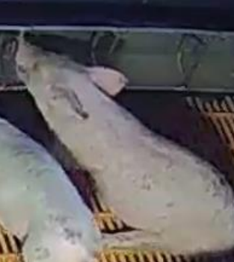
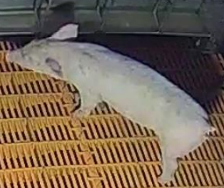
2 데이터셋 구축
4가지의 클래스(자세)
Class 0 = side_lying
Class 1 = belly_lying
Class 2 = sitting
Class 2 = standing
- 옆으로 다리를 뻗고 누운 자세
- 가장 편하게 누워있는 상태
- 엎드린 자세
(배가 바닥에 닿은 상태)
- 춥거나 자리가 좁을 때 엎드리는 경우가 많음
- 견좌자세
(상체만 일어난 상태)
- 아플 때 많이보이는 자세
- 서 있는 자세
- 움직일 때, 밥먹을 때 주로 보임

Slide 7
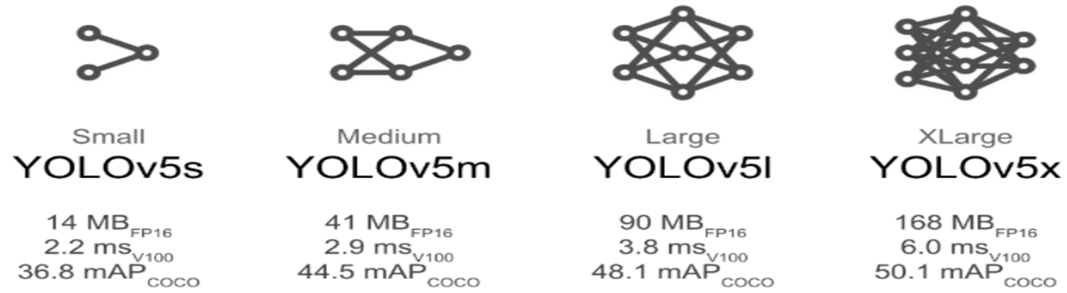
2 데이터셋 구축
객체 탐지 및 트래킹
4가지의 모델 중에 가장 가벼운 yolov5s를 사용
트래킹에는 StrongSORT 사용

Slide 8
3 트래킹 결과
트래킹 결과 영상
용량 초과로 인해 삭제

Slide 9
4. 개선 과정
문제점 및 개선방안
문제점
트래킹시 사물에 가려지거나 겹치면 ID 초기화
검출에 실패한 돼지의 경우 트래킹이 불가능함
개선방안
사물에 가려지거나 겹친 돼지를 추가적으로
레이블링하여 데이터셋 증대

Slide 10
5. 향후 목표
목표 및 비전
현재 객체 검출 학습 모델은 미완성 모델이라 데이터 셋 증대와 학습을 통해 80~90% 이상의 돼지들이 클래스별로 정확히 탐지
트래킹하여 각각의 돼지들에게 고유 ID를 할당하여 이동거리 및 시간분석을 통해 활동량을 사용자에게 알려 주는 것
앱/웹을 통해 사용자에게 돼지들의 활동량을 분석한 데이터가 전달되면 사용자는 데이터를 보고 돼지들의 이상유무를 확인하는데 도움

Slide 11
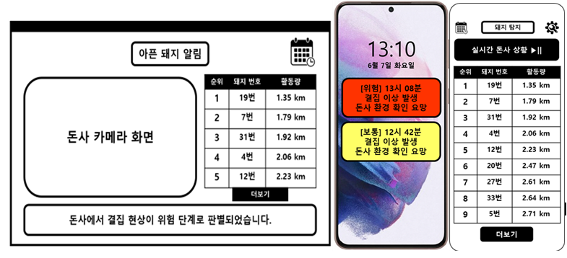
5. 향후 목표
웹/앱 UI
구현할 웹/앱 UI

Slide 12
6. 향후 계획
세부 내용 | 수행기간(월)
 | 7 | 8 | 9 | 10
학습 데이터셋 개선 | O | O | O
데이터 서버 연동 |  | O | O | O
웹/앱 개발 |  |  |  | O
현재 약 3000장의 이미지를 레이블링 했으며 방학기간과 부족하면 2학기에도 데이터셋 증대를 위한 레이블링을 통해 탐지 학습 모델의 성능을 높이는 것이 목표
추후에 탐지, 트래킹 모델까지 완성되면 웹/앱, 서버담당을 나눠서 구현예정

Slide 13
Q&A

